Slide 1
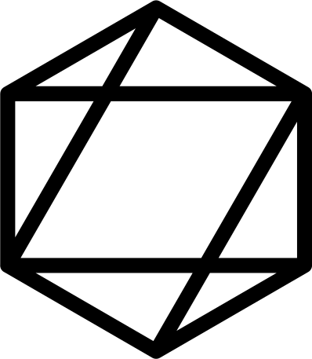
인공지능론
CNN 네트워크
정보통계학과 이현섭

Slide 2
1
CNN network 개요
2
CNN network 소개
전달 내용
3
Transformer 소개
4
논문 및 연구를 통한 비교

Slide 3
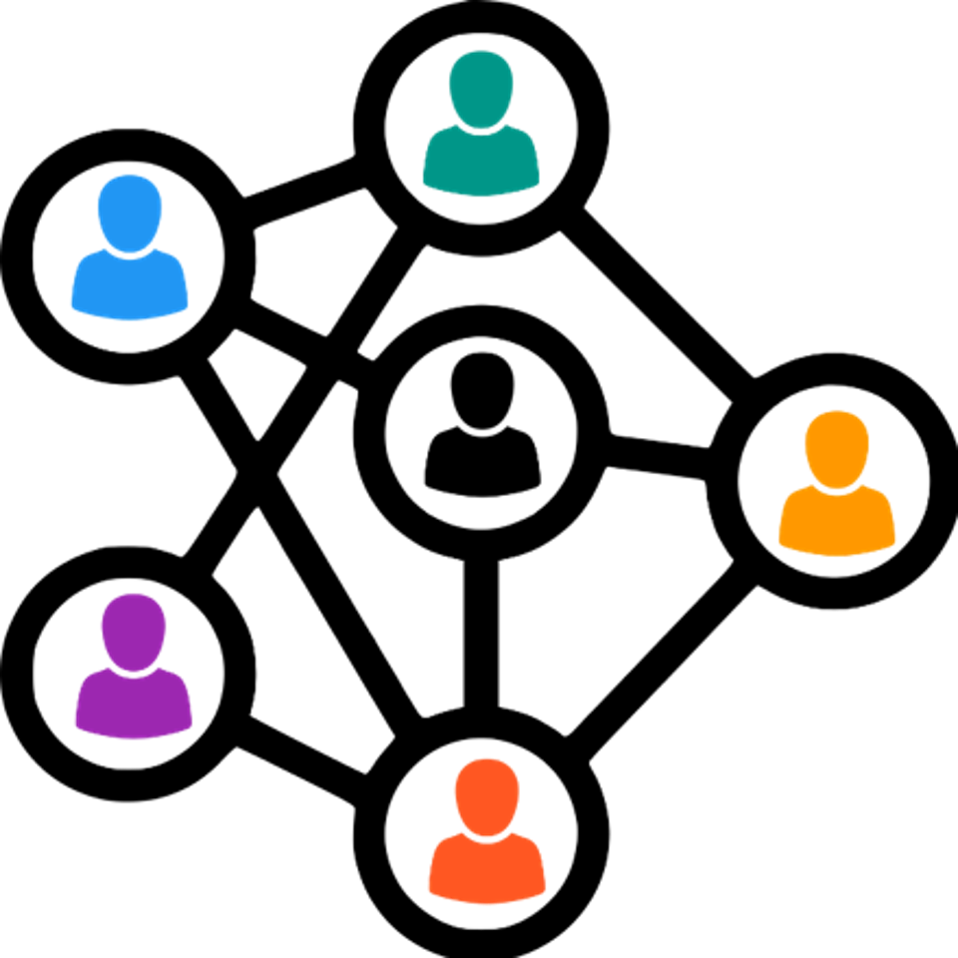
CNN
network 개요

Slide 4

CNN이란?
CNN : Convolutional Neural Networks
(인간의 시신경을 모방하여 만든 딥러닝 구조 중 하나)
DNN하고 다른 점? DNN의 문제점?
일반 DNN은 기본적으로 1차원 형태의 데이터를 사용.
Flatten하는 과정(한 줄 데이터로 만드는 것)에서 이미지의 공간적/지역적 정보가 손실되게 됨.
convolution 연산을 이용하여 이미지의 공간적인 정보를 유지하는 것!
CNN의 중요 포인트?
이미지 전체보다는 부분을 보는 것, 이미지의 한 픽셀과 주변 픽셀들의 연관성을 살리는 것.

Slide 5
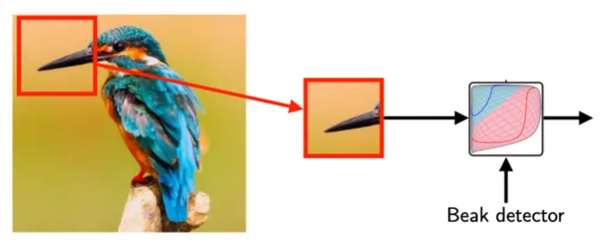
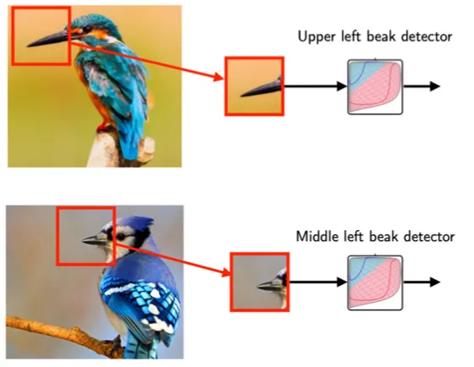
CNN이란?
새의 이미지를 나타내는 주요 특징? 새의 부리
모델이 주어진 이미지에 새의 전체 이미지를 보는 것 보다는 새의 부리 부분을 잘라 보는 것이 더욱 효율적!
(모두를 다 볼 필요는 없다.) -> 이미지의 부분 부분을 찾아내는 것이 CNN에서 중요하게 다루는 문제.

Slide 6

CNN의 구조
컨볼루션 층은 흔히 컨볼루션이라는 수학적 연산 + Relu라는 활성화 함수에 의해 이루어짐.
풀링(Pooling)층은 생략되기도 하지만 Max Pooling이나 Average pooling이 많이 사용됨.
완전 연결 층은 Input layer와 Hidden layer, Output layer로 이루어진 신경망

Slide 7
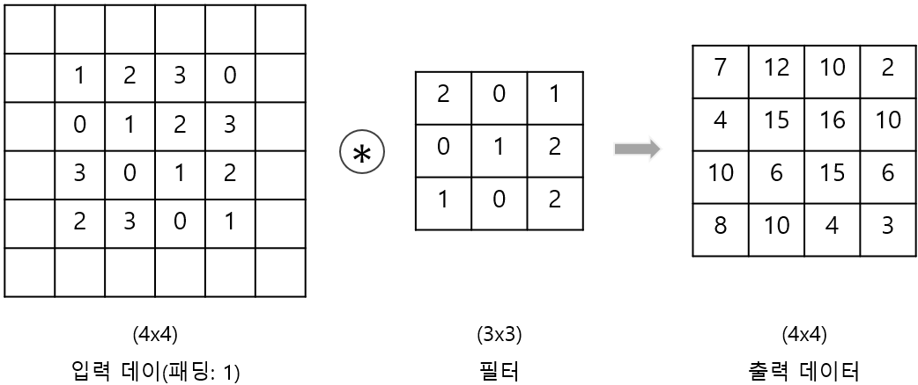
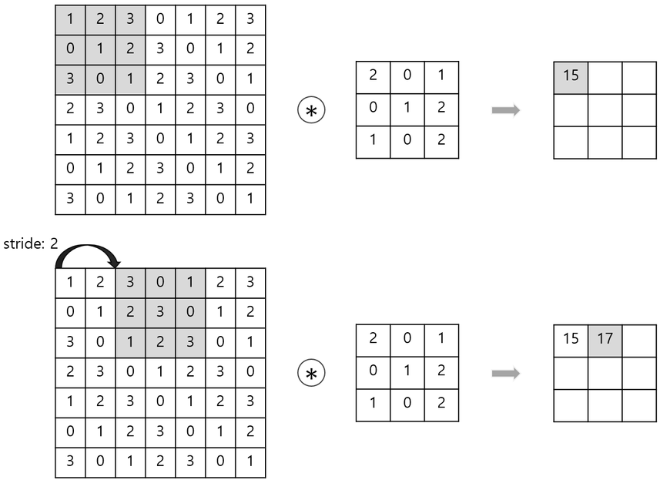
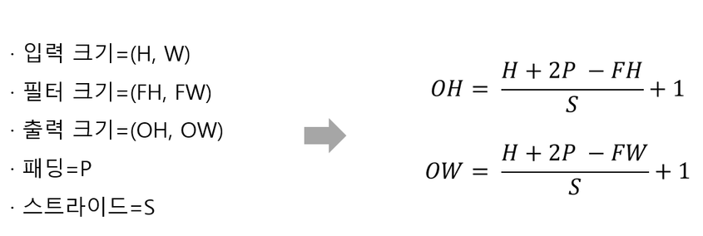
CNN에서 사용하는 필터 연산방법
Padding : 합성곱 연산 전에 입력 데이터 주변에 특정 값을 채우는 것을 말함.
(ex. padding이 1이면, 데이터 사방에 1픽셀을 특정 값으로 채운다는 의미)
사용하는 이유 : 주로 출력 데이터의 크기를 조정할 목적으로 사용된다.(데이터 크기를 유지해서 다음 layer에 데이터를 전달)
stride : 필터를 적용하는 간격
(ex. stride가 2이면, 보폭을 2칸 뛰어서 필터를 적용하겠다는 의미)
stride를 크게하면 출력 데이터의 크기는 작아진다.

Slide 8
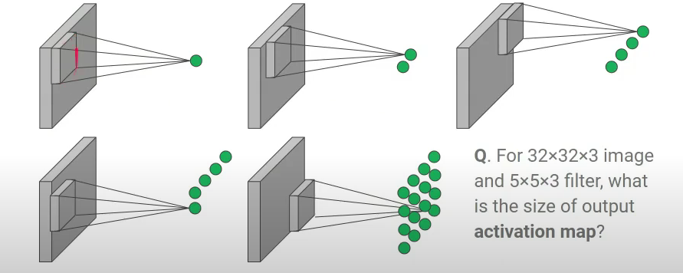
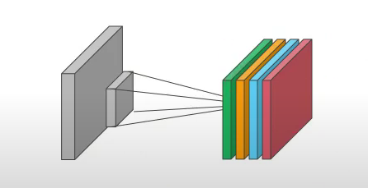
컨볼루션 층 문제
Q. 32 * 32 * 3 image에 5 * 5 * 3 filter를 집어넣을 경우.
activation map의 출력 사이즈는 어떻게 되는가?
고려사항 : Bias는 activation map에 계산되지 않고 파라미터 개수를 계산할 때 사용.
Q. 32 * 32 * 3 image에 5 * 5 * 3 filter 4개를 집어넣을 경우.
activation map의 출력 사이즈는 어떻게 되는가?
고려사항 : 원래는 RGB가 채널이었지만 여기에서는 4개가 채널의 개수가 되는 것.

Slide 9
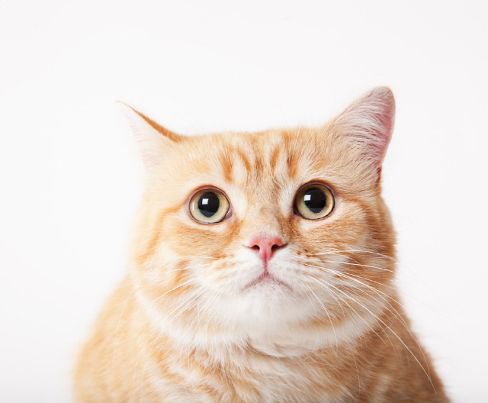
CNN
network 소개

Slide 10
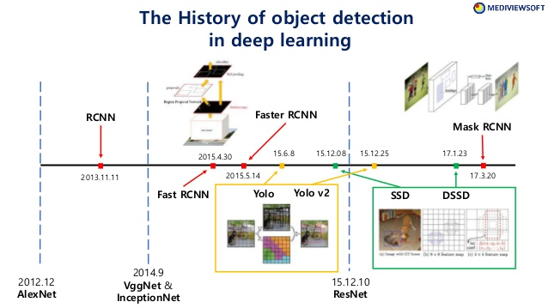
CNN의 역사
1998년 수표를 인식하는 실용 시스템 제작에 활용한 사례가 발표됨.
2012년 ILSVRC 대회의 자연 영상 인식에서 AlexNet이 우승을 차지하며 널리 알려짐.
이후 여러 대회를 거쳐서 나온 많은 VGGNet, ResNet 등 여러 컨볼루션 신경망이 나타남.

Slide 11
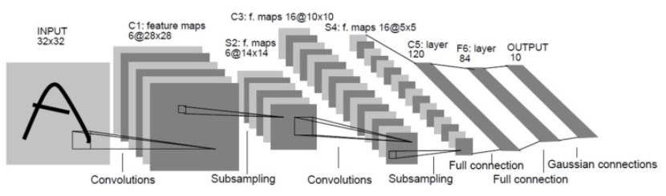
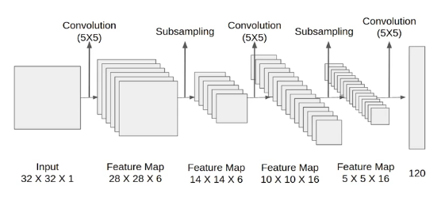
LeNet-5 사례
1998년에 개발한 CNN 알고리즘(CNN 알고리즘에서는 최초의 모델)
기본적인 구조 : C-P-C-P-FC-FC

Slide 12
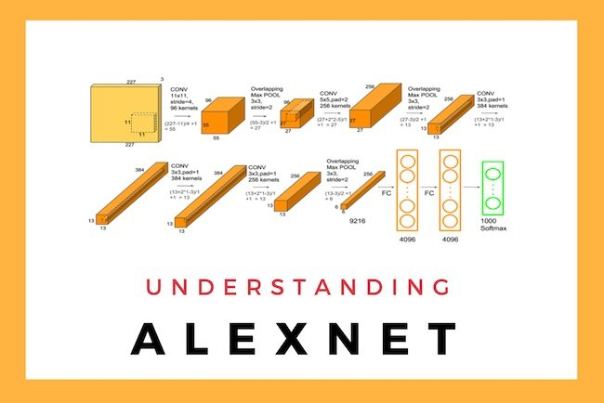
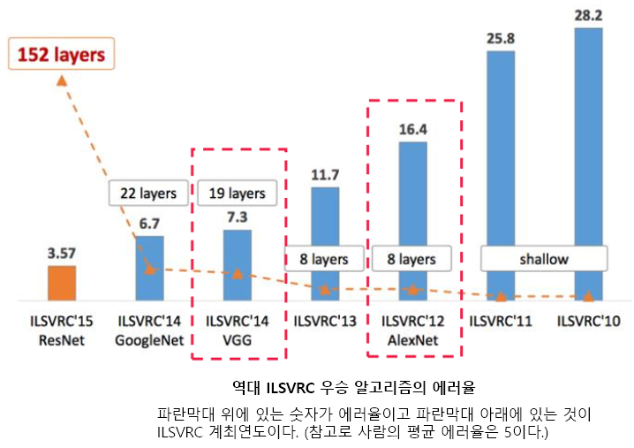
AlexNet
2012년에 개최된 ILSVRC대회의 우승을 차지한 CNN구조
AlexNet의 기본구조는 LeNet-5와 크게 다르지 않다는 점이 특징.

Slide 13
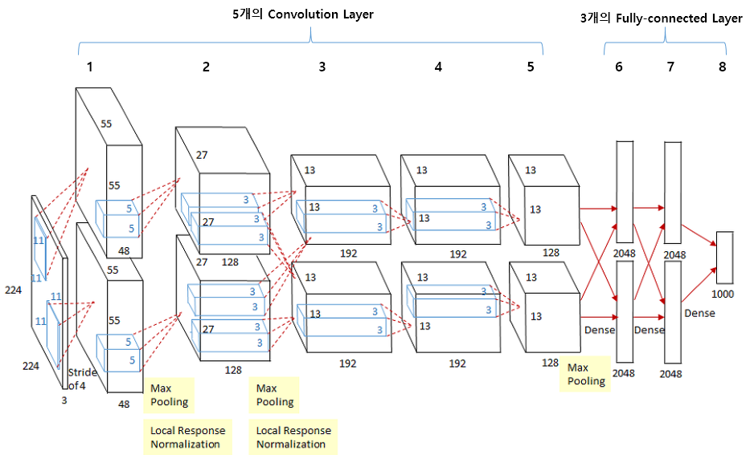
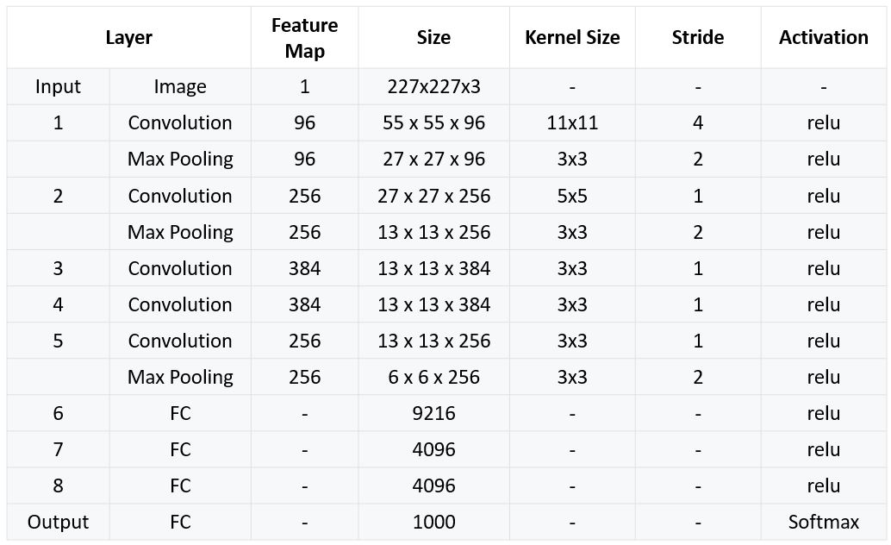
AlexNet
8개의 레이어로 구성, 5개의 컨볼루션 레이어와 3개의 FC레이어로 구성되어 있다.
시작은 11 * 11사이즈 커널로 입력 영상을 컨볼루션
CNN network에 ReLU함수를 사용함.(CNN network 중 처음으로 ReLU를 도입)
1,2번째 FC 레이어에 Dropout을 적용하였음.

Slide 14

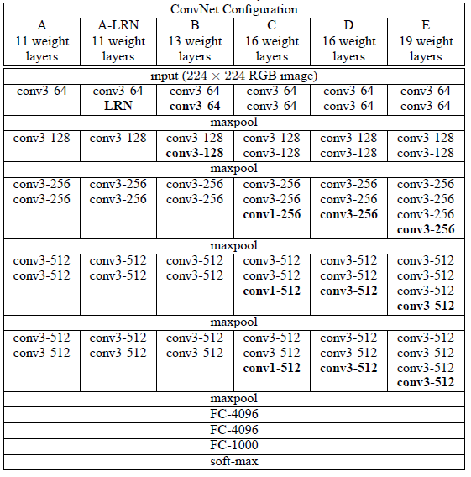
VGGNET
VGGNet은 옥스포드 대학의 연구팀 VGG에 의해 개발된 모델로써, 2014년 이미지넷 이미지 인식 대회에서 준우승을 한 모델
VGG16, VGG19 모델이 있음.
VGG 연구팀은 깊이의 영향만을 최대한 확인하고자 컨볼루션 필터커널의 사이즈는 가장 작은 3 x 3으로 고정했다.
필터커널 사이즈를 7 x 7에서 3 x 3으로 줄이며 가중치의 학습을 빠르게 할 수 있도록 조정한 것이 특징이다.

Slide 15
VGGNET
VGGNet은 FC층이 3개인 모델이다.
그렇기 때문에 FC된 파라미터의 개수가 더 늘어나게 되어 학습하게 되는 연산이 더욱 늘어나게 된다.
실제로 D모델(일반적으로 VGG16으로 사용하는 모델)에서 pooling 및 컨볼루션을 진행할 때 나오는 파라미터의 개수보다 FC를 통해서 나오게 되는 파라미터의 개수가 약 3~4배 높다는 결과가 나왔다.
일반적으로 접할 수 있는 CNN모델

Slide 16
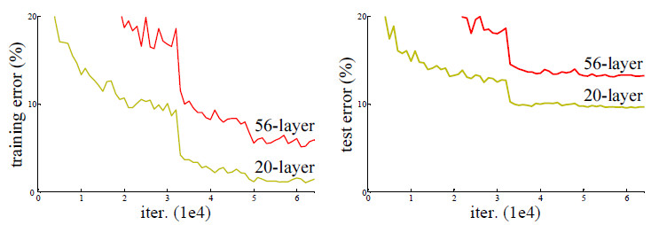
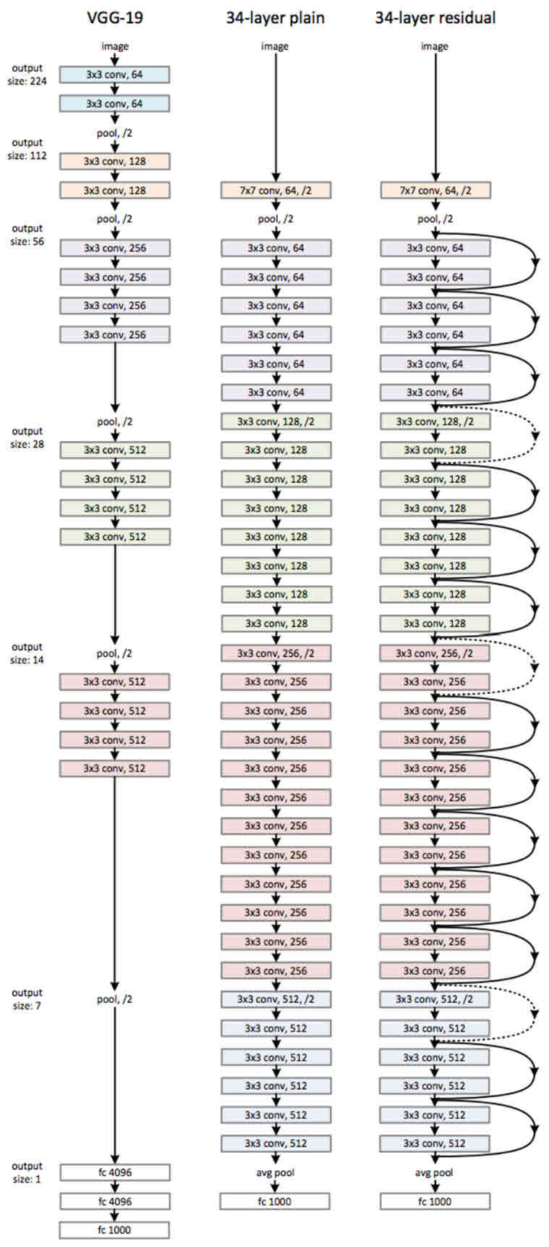
ResNet
VGGNet이후에 여러 CNN모델을 정립하면서 자연스럽게 나온 생각? ‘층을 더 깊게 만들게 되면 성능도 좋아질 것이다‘
하지만, 층을 더 쌓아도 성능은 더 좋아지지 않고, 오히려 error가 생긴다는 것을 발견하게 된다.
그래서 다른 방법을 고안해야 함을 인식하게 되었고, 이렇게 나오게 된 것이
ResNet의 Residual Block이다.
(Block단위로 Parameter을 전달하기 전에 이전의 값을 더하는 방식)

Slide 17
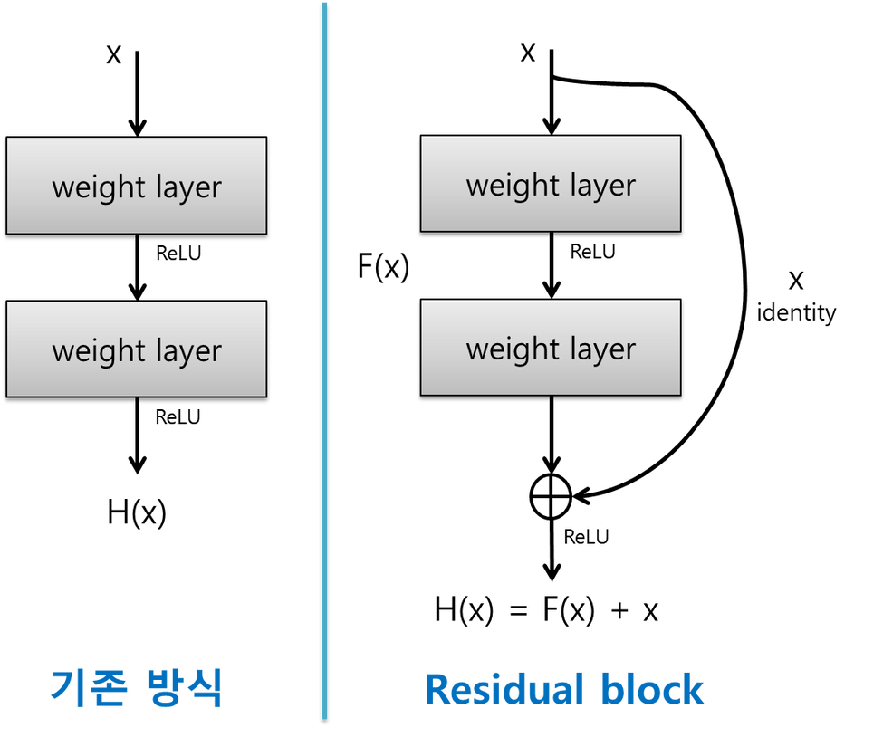
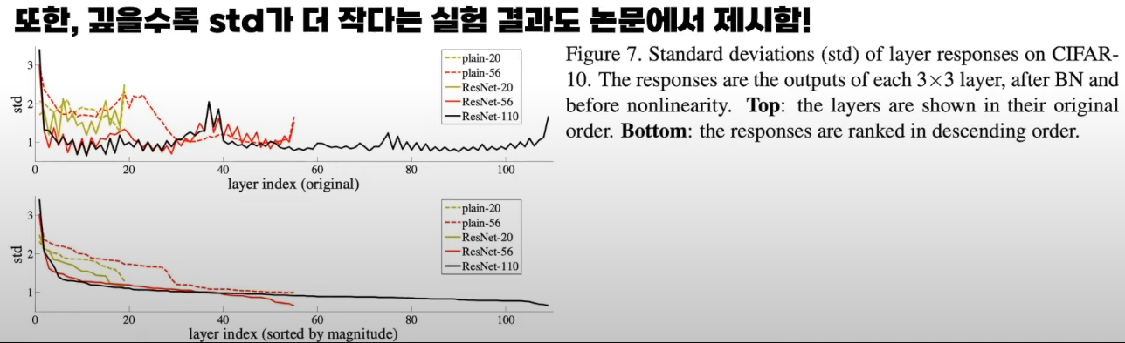
ResNet
간단한 설명으로는 ‘기존 방식에서 conv - relu 로 통과하는 방식에서 identity 선을 만들어서 통과하도록 하자!’ 라는 개념이다.
(skip-connection)
x가 들어와서 F(x)가 나가는 것이 일반적
x + F(x)가 나가게끔 연결해 주는 것이 skip-connection
차이만을 학습한다고 해서 ‘잔차학습’(변화량만 학습)
쉽게 해석하면 신입사원이 임원한테 직통으로 메세지를 전달 할 수 있을까?
현재까지는 엄청 깊다면 입력으로부터 차근차근 조금씩 값을 바꿔 나가는 것이 이상적일 것이다.

Slide 18
ResNet
VGGNet과는 다르게 층이 깊은 모습을 볼 수 있음. 2번째 표시되는 모델과는 다르게 Residual Block의 차이가 나타남. 실제로 ResNet의 성능이 인간이 인식하는 성능보다 결과가 좋게 나오며, 이에 대한 연구가 정리된 바가 있음.
참고 사이트 https://velog.io/@lighthouse97/ResNet%EC%9D%98-%EC%9D%B4%ED%95%B4

Slide 19
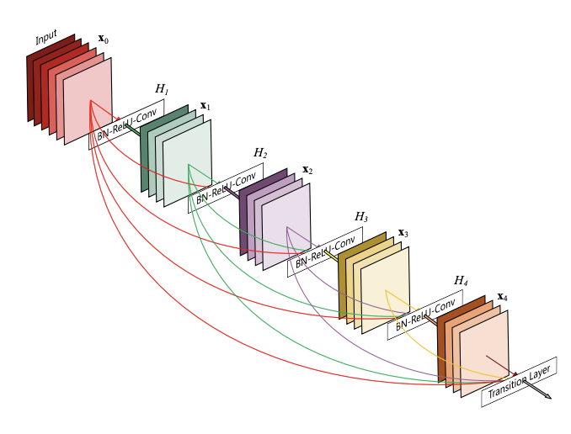
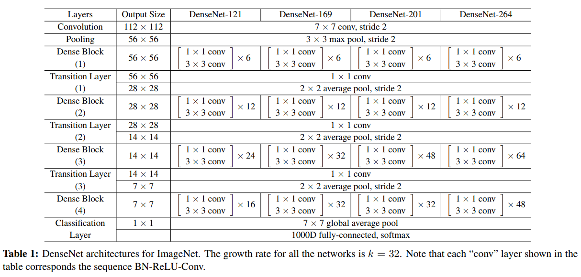
DenseNet
모든 레이어들을 densely하게 연결하는 dense connectivity pattern을 사용한 네트워크
다른 구조들에 비해 적은 파라미터 수를 가지고도 뛰어난 결과와 낮은 연산량을 가진 것이 특징이다.

Slide 20
DenseNet
ResNet의 단점을 보완한 모델
ResNet은 기존 Conv layer가 너무 많이 쌓이게 되면 필터를 너무 많이 거치게 되어서 모델이 한참 이전의 레이어와 이후의 레이어 간의 의미있는 논리를 합해서 전개하지 못한다는 것을 해결하기 위해 이전 레이어에서 다음 레이어를 바로 이어주는 추가적인 Connection을 만들어 주었음.
하지만 이전 레이어의 output을 다음의 레이어의 output과 합해서 더한다는 점에서, 정보들이 이후의 레이어들로 온전히 흘러가는 것을 방해할 수 있다는 약점이 있다.
DenseNet의 해결책
vanishing gradient를 방지할 수 있다.
2. feature propagation을 강화할 수 있다.
3. feature의 재사용이 권장된다.
4. 파라미터 수를 많이 줄일 수 있다.

Slide 21
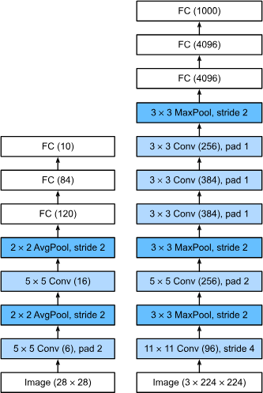
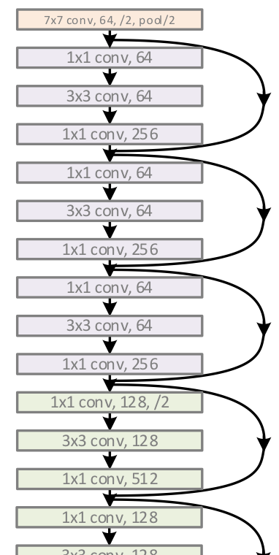
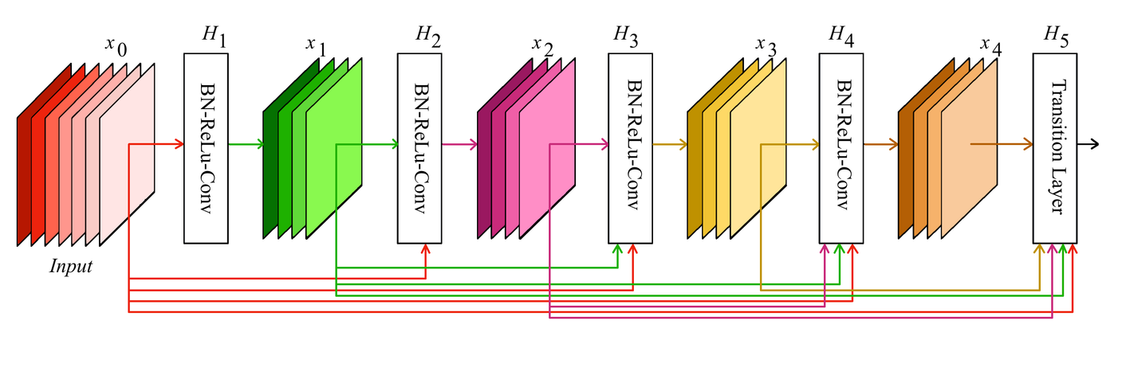
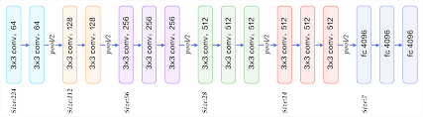
모델 구조 비교!
AlexNet
VGGNet
ResNet
DenseNet

Slide 22
모델에 따른 파라미터 비교!
VGGNet : 100,000,000 파라미터 이상
ResNet, AlexNet : 60,000,000 파라미터
DenseNet : 6,000,000 파라미터
-> DenseNet이 다른 모델들에 비해 파라미터 개수가 적음을 확인할 수 있다!

Slide 23
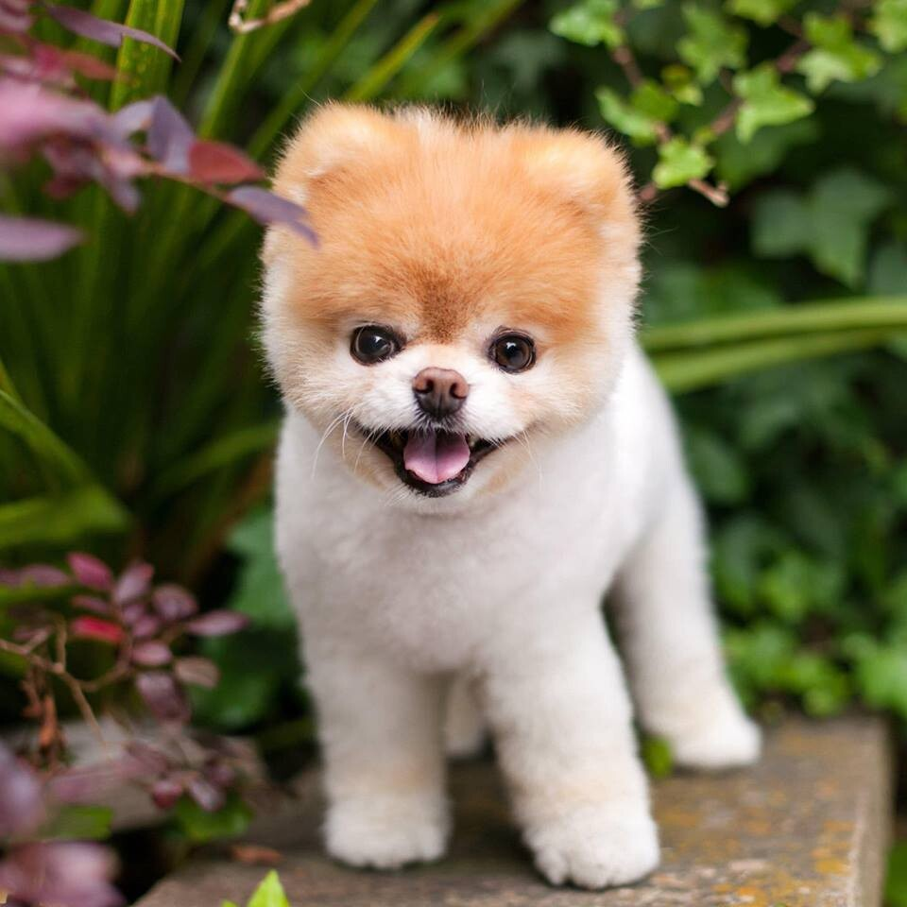
Transformer
소개

Slide 24
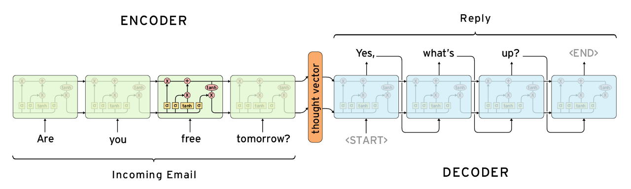
Attention이 들어온 배경은?
seq2seq 단점: encoder-decoder 구조로 구성되어 있다.이는 encoder가 입력 시퀀스를 하나의 고정된 벡터로 압축하는 과정에서 정보 손실이 발생하며 기울기 소실 문제가 존재한다는 한계가 있음.
-> 이를 위해서 보완된 방법이 있는데 그것이 ‘attention’이다

Slide 25
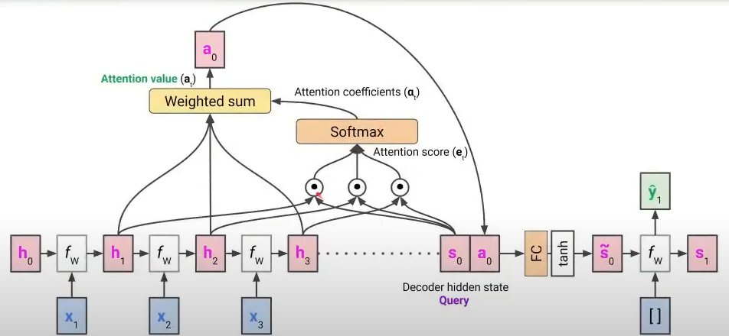
Attention이란?
RNN에는 길이가 길어도 정보를 다 담을수는 없었다.
그래서 은닉층의 모든 스텝을 디코더가 접근할 수 있도록한다.
Qurey : the decoder hidden state at time t(decoder hidden states S0)
Key : the encoder hidden state at all times(encoder hidden states {h1,h2,h3})
Value : the encoder hidden state at all times(weighted average of encoder hidden states)

Slide 26
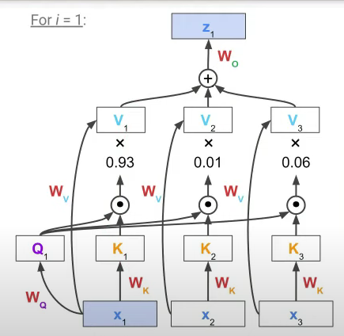
Transformer의 main idea
if, i = 1이고 input X가 3개가 있다고 가정
모든 X들은 1번씩 주인공이 될 것(query로 사용되는 것)
나 자신을 포함해서 다른 이웃(다른 input)을 고려하여 계산
Q1을 만들고, k벡터도 만들어줌.
q와 k의 내적을 구해준다.
비율을 가지고 원래 있는 input에서 value벡터를 곱해준다.그리고 더해준다!
output을 원래 크기로 되돌리기 위해 W0을 곱해서 나온 값이 Z1이다.
Z1은 x1을 설명하는 새로운 함수(다만, x2,x3의 함수영향도 있기에 x1+x2+x3의 영향이 같이 있을 것)

Slide 27
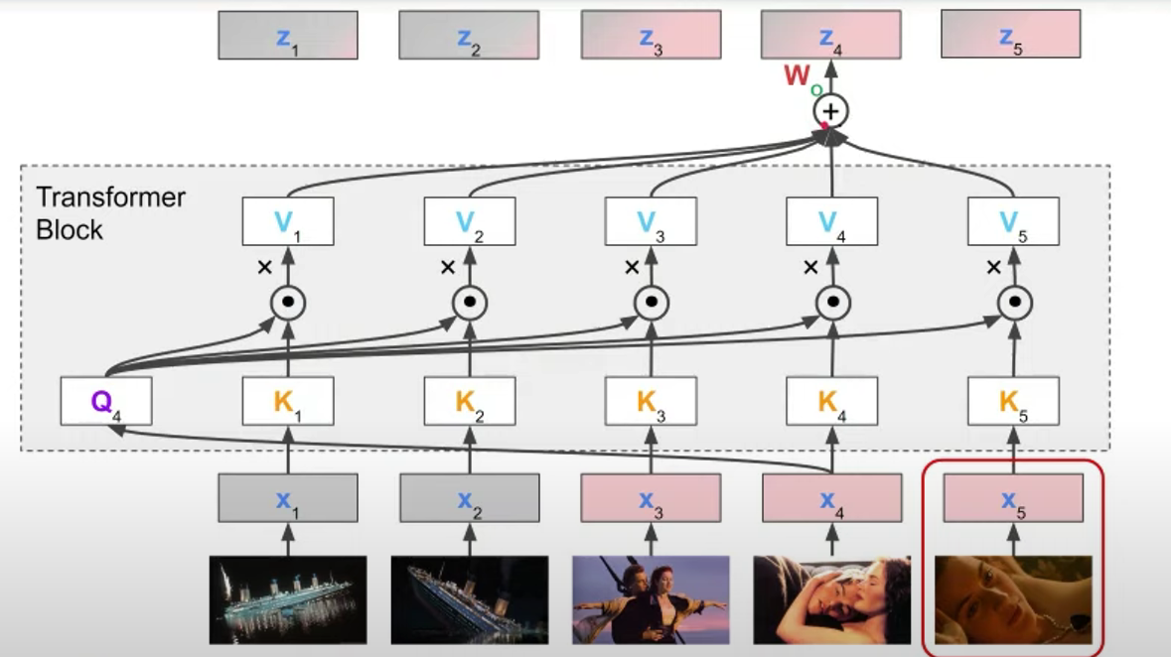
Transformer의 main idea
또한 transformer는 여러 층을 쌓을 수 있다!
여러 층을 쌓으면서 생성할 수 있는 것을 ‘transformer Block’이라고 함.
이는 transformer를 한번만 진행하는 것이 아닌 여러 번을 진행할 수 있음을 보여주고 있다.
여러 층을 쌓다보면 자연스럽게 input x들은 섞여서 transform된 값과 정보를 가지게 될 것

Slide 28
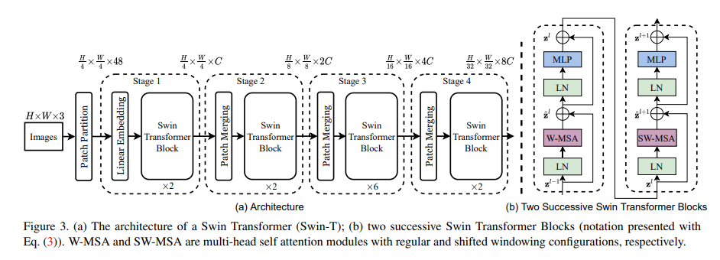
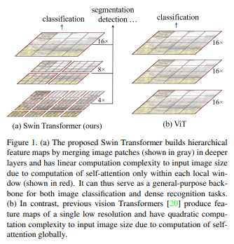
Swin Transformer
Vit계열의 새로운 모델인 Swin Transformer를 발표
-> 계층적 구조로 기존 CNN과 비슷한 구조를 가지며, CNN Backbone을 대체할 수 있게 됨.
-> 고정된 수의 패치를 포함하는 Window를 두어 Self-Attention 연산 복잡도가 이미지 크기에 상관없이 선형적으로 증가하도록 함.
기존 ViT는 16 * 16의 크기를 가진 패치들 사이에서 Attention을 통해 유사도를 구해 분류에서 좋은 성능을 내도록 한 것.
Window Attention : 고정된 수의 작은 패치들을 포함한 Window 내에서 Self-Attention을 수행하여 기존 ViT보다 픽셀 단위로 정밀하게 예측 가능
Shifted Window : 윈도우 내의 패치들 뿐 아니라 인접한 원도우와의 패치 사이에서도 Self-Attention을 수행할 수 있도록 함.

Slide 29
Image 사이즈에 맞게 넣어준 뒤, Patch Partition에서 4 *4로 크기를 잡아줌.
맞춰진 것을 패치로 나눈 후, Linear Projection으로 C개의 채널로 맞춰줌
(4 *4를 곱하고, 이미지는 보통 3차원이니 3을 더 곱해주어 48을 곱하는 형식)
Swin Transformer Block을 각 stage별로 진행.
C가 계속 곱해지는 이유는 stage 이동 시 펼쳐진 dim이 1/2를 축소되어 전달되기 때문.
활성을 짝수번으로 하는 이유 역시 2개의 block이 돌아가야 하기 때문.

Slide 30

논문으로 보는
CNN 네트워크
비교 평가

Slide 31
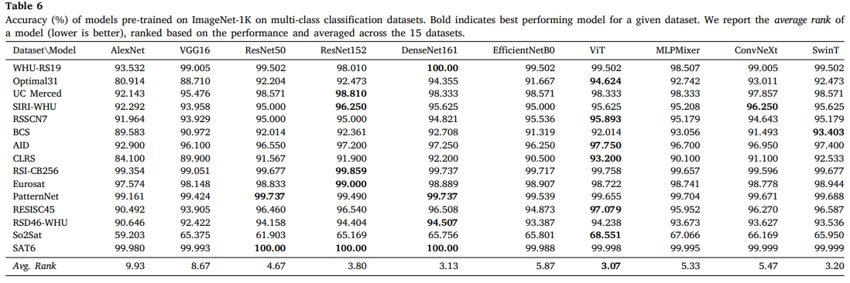
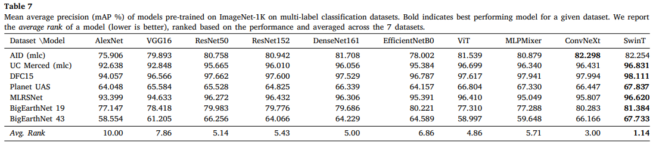

Slide 32
